Slide 1



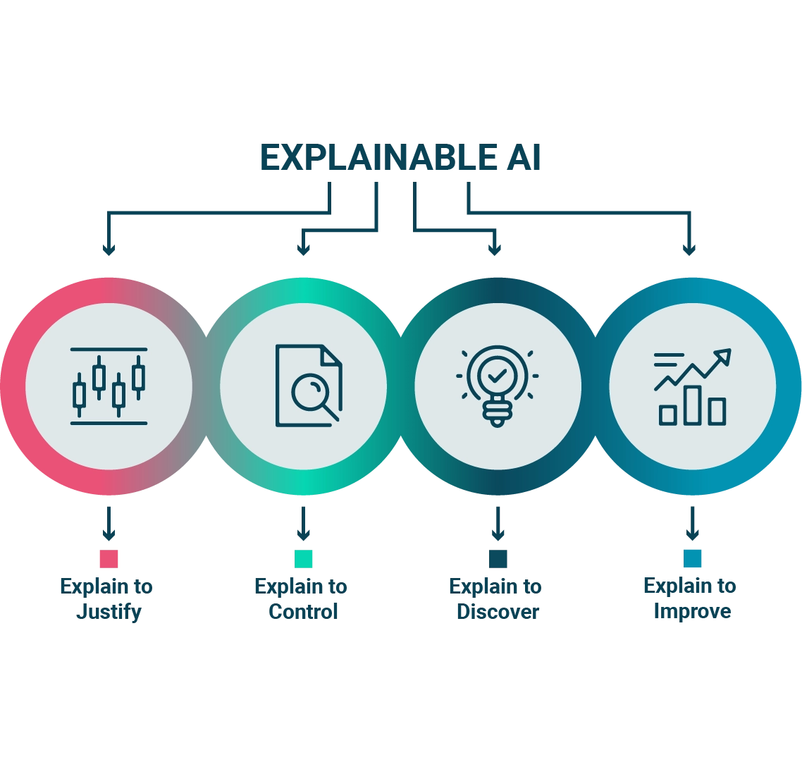
Corso di laurea in Ingegneria Informatica
Laureato: Dott.ssa Cristina Maria Rita Lombardo
Prova finale
Confronto e analisi di misure di feature importance per spiegare approcci machine learning per il riconoscimento della qualità della produzione industriale
Relatori: Ing. Antonio Luca Alfeo, Prof. Mario G.C.A. Cimino
All’interno di questo studio sono stati applicati i principi dell’Intelligenza Artificiale spiegabile (XAI) al caso d’uso di un’azienda specializzata nella produzione di macchinari per la lavorazione della carta.
L’obiettivo è stato quello di scoprire come migliorare la precisione del modello nel prevedere la qualità dei prodotti, e di comprendere in dettaglio i processi decisionali dei sistemi di IA attraverso l’analisi dei dati e il loro contributo al risultato finale.
Grazie ai modelli di XAI è stato possibile seguire ad
ogni passo le decisioni prese dagli algoritmi di machine learning, interpretarle ed estrapolare informazioni sui dati, in particolar modo attraverso l’analisi delle feature importances.

